Slide 1
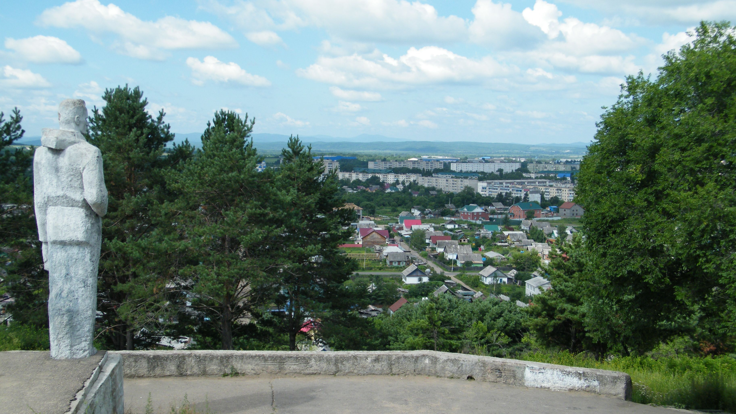

Инструкция
Проведение аукциона по продаже земельного участка или аукциона на право заключения договора аренды земельного участка, находящегося в ведении или собственности Арсеньевского городского округа
АДМИНИСТРАЦИЯ АРСЕНЬЕВСКОГО ГОРОДСКОГО ОКРУГА
УПРАВЛЕНИЕ ИМУЩЕСТВЕННЫХ ОТНОШЕНИЙ
Управление имущественных отношений администрации Арсеньевского городского округа

Slide 2
ШАГ 1 Ознакомление с перечнем документов,
ШАГ 4 Рассмотрение документов:
необходимых для предоставления муниципальной услуги, которые заявитель должен представить самостоятельно:
на официальном сайте администрации Арсеньевского городского округа http://ars.town/ в разделе «Реестр муниципальных услуг».
в Арсеньевском отделении г. Арсеньев краевого ГАУ Приморского края "МФЦ":
Приморский край, г. Арсеньев, ул. Октябрьская, 28/2;
справочный телефон: 8 (423) 201-01-56
  Для принятия решения о проведении аукциона по продаже земельного участка, либо аукциона на право заключения договора аренды земельного участка, находящегося в собственности или ведении Арсеньевского городского округа - не более чем два месяца со дня поступления в Управление заявления;
  Для принятия решения об отказе в проведении аукциона по продаже земельного участка, либо аукциона на право заключения договора аренды земельного участка, находящегося в собственности или ведении Арсеньевского городского округа - не более чем два месяца со дня поступления в Управление заявления
ШАГ 2 Сбор пакета документов:
заявление;
документ, удостоверяющий личность заявителя (представителя заявителя);
документ, подтверждающий полномочия представителя заявителя (в случае обращения представителя заявителя);
заверенный перевод на русский язык документов о государственной регистрации юридического лица в соответствии с законодательством иностранного государства в случае, если заявителем является иностранное юридическое лицо.
ШАГ 5 Принятие решения:
Управление имущественных отношений администрации Арсеньевского городского округа по истечении срока рассмотрения заявления принимает :
принятие решения в форме постановления Управления о проведении аукциона по продаже земельного участка или аукциона на право заключения договора аренды земельного участка;
решение об отказе в проведении аукциона по продаже земельного участка или аукциона на право заключения договора аренды земельного участка.
ШАГ 3 Подача документов и получение услуги:
Управление имущественных отношений администрации Арсеньевского городского округа: г. Арсеньев, ул. Ленинская, 8;
Арсеньевское отделение г. Арсеньев краевого ГАУ Приморского края «МФЦ»"

